Slide 1
Художественно-эстетическое развитие. Рисование. «Тюльпаны»

Slide 2
Прочтите стихотворение
Немало праздников у нас,
Хороших праздников немало,
Но повторяю каждый раз,
Что этот день- всему начало,
Что без него, что без него
И счастья мира мир не ведал
И не было бы ничего,
Когда бы не было Победы!

Slide 3
Рисовать мы будем тюльпаны, потому, что эти цветы всегда расцветают к этому празднику. Рисовать будем ладошкой.
Но мы будем рисовать необычными красками, мы сами создадим цвет.
- Возьмем краску, какого цвета? (Красная и желтая). Смешаем их.
- Какой цвет получился? (Оранжевый).
- Тюльпаны будут какого цвета? (Оранжевого).
А сейчас возьмем краску зеленого и красного цвета, смешаем.
- Какой цвет получился? (Фиолетовый).
- Тюльпаны будут какого цвета? (Фиолетового).

Slide 4
Пальчиковая гимнастика «Цветок»
Наши красные цветочки (прижимаем локти друг к другу, смыкаем кисти в виде лодочки)
Распускают лепесточки (потом раскрываются в виде чаши, перед лицом)
Ветерок немножко дышит (затем кисти движутся против часовой стрелки и потом по часовой стрелке)
Лепестки колышет (кисти рук наклоняются влево и вправо)
Наши красные цветочки (прижимаем локти друг к другу, смыкаем кисти в виде лодочки)
Закрывают лепесточки, (показать пальчиками, как лепестки закрываются)
Они тихо засыпают,
И головкою кивают.

Slide 5
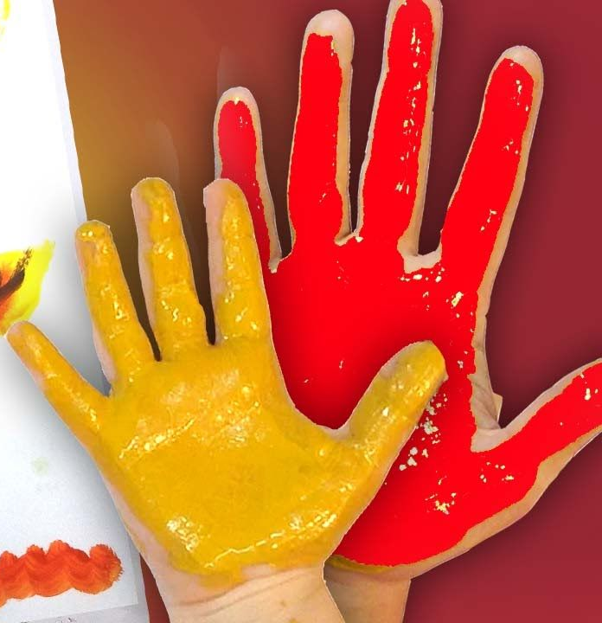
техника печатания ладошкой. Для этого детям надо опустить в гуашь всю ладошку и делать отпечаток. Вытереть влажной салфеткой руки.

Slide 7
стихотворением Н. Найденова Пусть будет мир
Пусть небо будет голубым,
Пусть в небе не клубится дым,
Пусть пушки грозные молчат
И пулеметы не строчат,
Чтоб жили люди, города...
Мир нужен на земле всегда!

